Slide 1




Sales performance Dashboard | Wesley Neves
Home
Vendas
Lucro

Slide 2

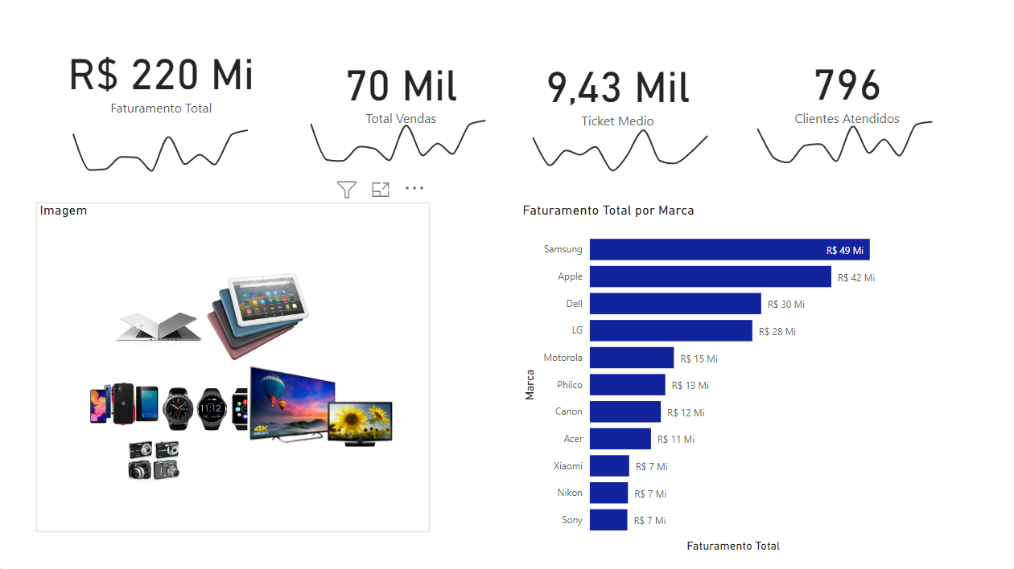
Relatório Analítico de Vendas | Wesley Neves

Slide 3
Relatório Analítico de Lucro | Wesley Neves

